Slide 1
BANCO DE DADOS
Biblioteca

Slide 2
01
Entidades, atributos e relacionamentos

Slide 3
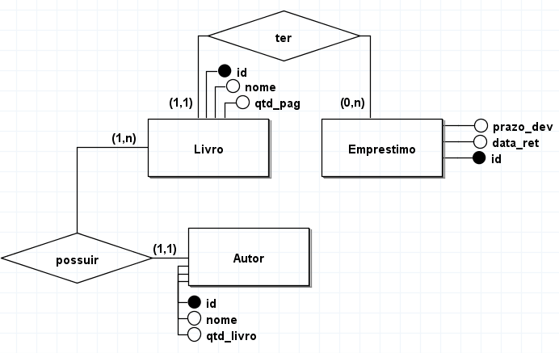
Entidade: Livro
Nesse caso temos a entidade “Livro”, ela possui três atributos, id que é um código único para cada livro, nome que ira dizer qual o nome do livro e a qnt_pag de pagina, que irá dizer quantas páginas o livro tem.
Ela também tem um relacionamento de (0,n) com a entidade Empréstimo e de (1,1) com a entidade Autor.

Slide 4
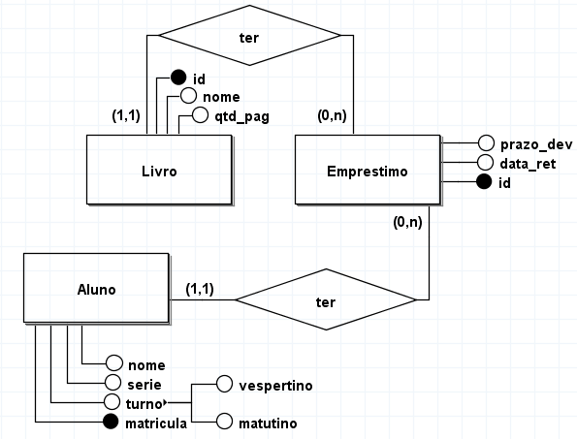
Entidade: Empréstimo
Nesse caso temos a entidade “Empréstimo”, ela possui três atributos, id que é um código único, prazo_dev que ira dizer quando deve ser devolvido e a data_ret que ira dizer quando o livro foi devolvido.
Ela também tem um relacionamento de (1,n) com a entidade Aluno e livro.

Slide 5
Entidade: Aluno
Nesse caso temos a entidade “Aluno”, ela possui quatro atributos, matricula que é um código único, nome que irá dizer qual o nome do aluno, serie que irá informar a escolaridade do aluno, o turno que irá informar se o aluno estuda de manhã ou de tarde.
Ela também tem um relacionamento de (0,n) com a entidade Empréstimo.

Slide 6
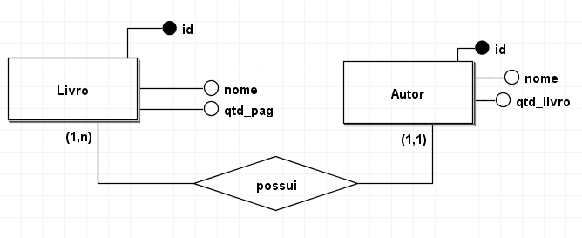
Entidade: Autor
Nesse caso temos a entidade “Autor”, ela possui três atributos, id que é um código único, nome que irá dizer qual o nome do autor e a qtd_livro que irá informar quantos livros este ator possui.
Ela também tem um relacionamento de (1,n) com a entidade Livro.

Slide 7
Obrigado!
Please keep this slide for attribution

